Slide 1
第 13 章
流系统的设计哲学
A Philosophy of Streaming Systems
详细中文学习版
01 / 15
Notes:
Source: Martin Kleppmann and Chris Riccomini, Designing Data-Intensive Applications, 2nd ed., Chapter 13, book pages 539-579.
Source file: /Users/eve/projects/Designing-Data-Intensive-Applications/Designing Data Intensive Applications 2nd.pdf

Slide 2
第 13 章
本章结构
01
数据集成
组织往往组合多个专用系统，而不是依赖单一数据库
02
批与流
批处理处理有界数据，流处理处理持续到来的变化
03
拆解数据库
索引、缓存、搜索和数仓都可视为数据流维护的视图
04
正确性
底层原子性无法自动保证跨系统业务流程正确
05
可信系统
及时性关注更新何时可见，完整性关注结果是否正确
02 / 15
Notes:
Source: Martin Kleppmann and Chris Riccomini, Designing Data-Intensive Applications, 2nd ed., Chapter 13, book pages 539-579.
Source file: /Users/eve/projects/Designing-Data-Intensive-Applications/Designing Data Intensive Applications 2nd.pdf

Slide 3
第 13 章
数据集成
01
组织往往组合多个专用系统，而不是依赖单一数据库
派生数据通过批处理或流处理从记录系统生成
关键是让数据流可追踪、可重建并有清晰所有权
核心问题
它解决了什么问题？在故障、扩容和演化时会付出什么代价？
03 / 15
Notes:
Source: Martin Kleppmann and Chris Riccomini, Designing Data-Intensive Applications, 2nd ed., Chapter 13, book pages 539-579.
Source file: /Users/eve/projects/Designing-Data-Intensive-Applications/Designing Data Intensive Applications 2nd.pdf

Slide 4
第 13 章
数据集成：设计权衡
01
适用条件：组织往往组合多个专用系统，而不是依赖单一数据库
主要代价：围绕延迟、吞吐、一致性和运维复杂度评估
故障检查：节点、网络或依赖失效后，系统会暴露什么状态？
演化检查：数据格式、接口或拓扑变化时，能否滚动升级和回滚？
04 / 15
Notes:
Source: Martin Kleppmann and Chris Riccomini, Designing Data-Intensive Applications, 2nd ed., Chapter 13, book pages 539-579.
Source file: /Users/eve/projects/Designing-Data-Intensive-Applications/Designing Data Intensive Applications 2nd.pdf

Slide 5
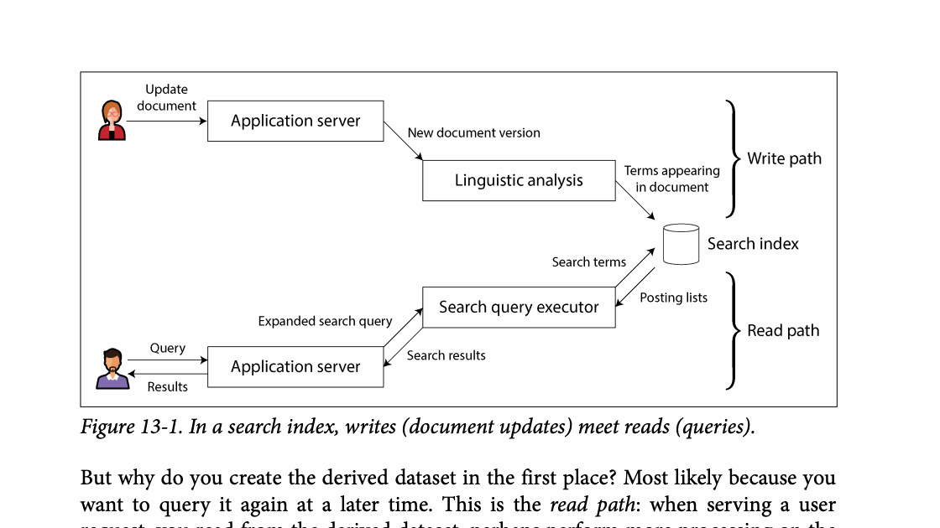
第 13 章
图 13-1：机制解释
图中展示
读写在派生状态或约束边界相遇。
为什么重要
系统需要协调更新，或在端到端层面验证不变量。
阅读重点
沿箭头或时间轴逐步检查状态变化，并验证故障、重试和并发时结论是否仍成立。
05 / 15
Notes:
Source: Martin Kleppmann and Chris Riccomini, Designing Data-Intensive Applications, 2nd ed., Chapter 13, book pages 539-579. Figure 13-1, PDF page 580. Original caption: Figure 13-1. In a search index, writes (document updates) meet reads (queries).
Explanation: 读写在派生状态或约束边界相遇。 系统需要协调更新，或在端到端层面验证不变量。 沿箭头或时间轴逐步检查状态变化，并验证故障、重试和并发时结论是否仍成立。
Source file: /Users/eve/projects/Designing-Data-Intensive-Applications/Designing Data Intensive Applications 2nd.pdf

Slide 6
第 13 章
批与流
02
批处理处理有界数据，流处理处理持续到来的变化
两者可共享相同转换逻辑和数据模型
统一不等于强迫所有工作负载使用同一执行引擎
核心问题
它解决了什么问题？在故障、扩容和演化时会付出什么代价？
06 / 15
Notes:
Source: Martin Kleppmann and Chris Riccomini, Designing Data-Intensive Applications, 2nd ed., Chapter 13, book pages 539-579.
Source file: /Users/eve/projects/Designing-Data-Intensive-Applications/Designing Data Intensive Applications 2nd.pdf

Slide 7
第 13 章
批与流：设计权衡
02
适用条件：批处理处理有界数据，流处理处理持续到来的变化
主要代价：围绕延迟、吞吐、一致性和运维复杂度评估
故障检查：节点、网络或依赖失效后，系统会暴露什么状态？
演化检查：数据格式、接口或拓扑变化时，能否滚动升级和回滚？
07 / 15
Notes:
Source: Martin Kleppmann and Chris Riccomini, Designing Data-Intensive Applications, 2nd ed., Chapter 13, book pages 539-579.
Source file: /Users/eve/projects/Designing-Data-Intensive-Applications/Designing Data Intensive Applications 2nd.pdf

Slide 8
第 13 章
拆解数据库
03
索引、缓存、搜索和数仓都可视为数据流维护的视图
日志把写入顺序转化为不同存储系统的输入
应用可以围绕数据流组合存储，而非围绕单一数据库组织
核心问题
它解决了什么问题？在故障、扩容和演化时会付出什么代价？
08 / 15
Notes:
Source: Martin Kleppmann and Chris Riccomini, Designing Data-Intensive Applications, 2nd ed., Chapter 13, book pages 539-579.
Source file: /Users/eve/projects/Designing-Data-Intensive-Applications/Designing Data Intensive Applications 2nd.pdf

Slide 9
第 13 章
拆解数据库：设计权衡
03
适用条件：索引、缓存、搜索和数仓都可视为数据流维护的视图
主要代价：围绕延迟、吞吐、一致性和运维复杂度评估
故障检查：节点、网络或依赖失效后，系统会暴露什么状态？
演化检查：数据格式、接口或拓扑变化时，能否滚动升级和回滚？
09 / 15
Notes:
Source: Martin Kleppmann and Chris Riccomini, Designing Data-Intensive Applications, 2nd ed., Chapter 13, book pages 539-579.
Source file: /Users/eve/projects/Designing-Data-Intensive-Applications/Designing Data Intensive Applications 2nd.pdf

Slide 10
第 13 章
正确性
04
底层原子性无法自动保证跨系统业务流程正确
端到端论证要求在最了解语义的层验证结果
约束可以通过集中协调、分区所有权或补偿机制实现
核心问题
它解决了什么问题？在故障、扩容和演化时会付出什么代价？
10 / 15
Notes:
Source: Martin Kleppmann and Chris Riccomini, Designing Data-Intensive Applications, 2nd ed., Chapter 13, book pages 539-579.
Source file: /Users/eve/projects/Designing-Data-Intensive-Applications/Designing Data Intensive Applications 2nd.pdf

Slide 11
第 13 章
正确性：设计权衡
04
适用条件：底层原子性无法自动保证跨系统业务流程正确
主要代价：围绕延迟、吞吐、一致性和运维复杂度评估
故障检查：节点、网络或依赖失效后，系统会暴露什么状态？
演化检查：数据格式、接口或拓扑变化时，能否滚动升级和回滚？
11 / 15
Notes:
Source: Martin Kleppmann and Chris Riccomini, Designing Data-Intensive Applications, 2nd ed., Chapter 13, book pages 539-579.
Source file: /Users/eve/projects/Designing-Data-Intensive-Applications/Designing Data Intensive Applications 2nd.pdf

Slide 12
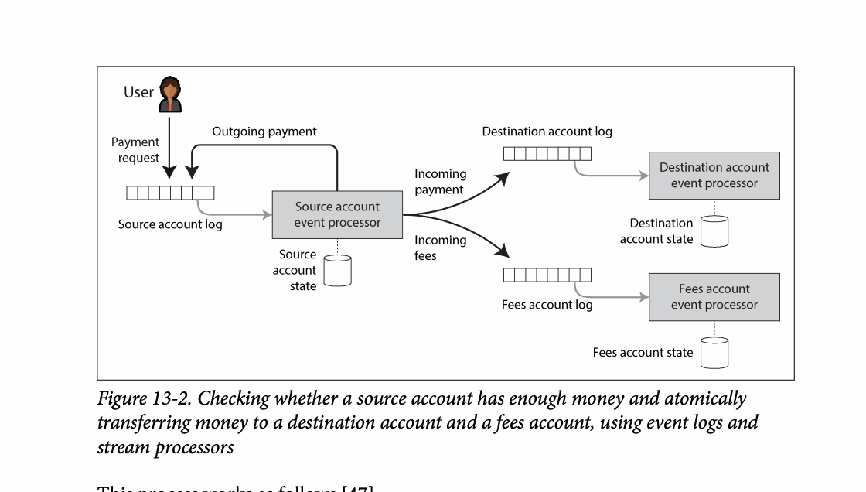
第 13 章
图 13-2：机制解释
图中展示
读写在派生状态或约束边界相遇。
为什么重要
系统需要协调更新，或在端到端层面验证不变量。
阅读重点
沿箭头或时间轴逐步检查状态变化，并验证故障、重试和并发时结论是否仍成立。
12 / 15
Notes:
Source: Martin Kleppmann and Chris Riccomini, Designing Data-Intensive Applications, 2nd ed., Chapter 13, book pages 539-579. Figure 13-2, PDF page 593. Original caption: Figure 13-2. Checking whether a source account has enough money and atomically
Explanation: 读写在派生状态或约束边界相遇。 系统需要协调更新，或在端到端层面验证不变量。 沿箭头或时间轴逐步检查状态变化，并验证故障、重试和并发时结论是否仍成立。
Source file: /Users/eve/projects/Designing-Data-Intensive-Applications/Designing Data Intensive Applications 2nd.pdf

Slide 13
第 13 章
可信系统
05
及时性关注更新何时可见，完整性关注结果是否正确
审计日志、对账和不变量检查能发现静默错误
关键系统应既有预防机制，也有独立验证与修复路径
核心问题
它解决了什么问题？在故障、扩容和演化时会付出什么代价？
13 / 15
Notes:
Source: Martin Kleppmann and Chris Riccomini, Designing Data-Intensive Applications, 2nd ed., Chapter 13, book pages 539-579.
Source file: /Users/eve/projects/Designing-Data-Intensive-Applications/Designing Data Intensive Applications 2nd.pdf

Slide 14
第 13 章
可信系统：设计权衡
05
适用条件：及时性关注更新何时可见，完整性关注结果是否正确
主要代价：围绕延迟、吞吐、一致性和运维复杂度评估
故障检查：节点、网络或依赖失效后，系统会暴露什么状态？
演化检查：数据格式、接口或拓扑变化时，能否滚动升级和回滚？
14 / 15
Notes:
Source: Martin Kleppmann and Chris Riccomini, Designing Data-Intensive Applications, 2nd ed., Chapter 13, book pages 539-579.
Source file: /Users/eve/projects/Designing-Data-Intensive-Applications/Designing Data Intensive Applications 2nd.pdf

Slide 15
第 13 章
复习与应用
用一句话说明本章解决的核心问题。
选择一个机制，列出它成立所依赖的假设。
描述一个故障场景，并解释系统如何恢复。
把本章权衡应用到你正在设计的一个系统。
15 / 15
Notes:
Source: Martin Kleppmann and Chris Riccomini, Designing Data-Intensive Applications, 2nd ed., Chapter 13, book pages 539-579.
Source file: /Users/eve/projects/Designing-Data-Intensive-Applications/Designing Data Intensive Applications 2nd.pdf

